Slide 1
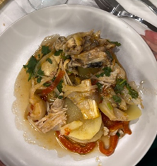
Desafio ASS 2023/2024
“Receitas Sustentáveis, têm Tradição”
Caldeirada de Peixe
Escola Superior de Tecnologia do Barreiro
do
Instituto Politécnico de Setúbal
Licenciatura em Biotecnologia
Unidade Curricular: Tecnologia Alimentar
Discentes:
Catarina Nyögéri Rodrigues
Catarina Sofia Macioszczyk Sousa
Irina Cruz Guarda
Jéssica Marques Canelas
Lúcia Clímaco da Guerra Palaio
Docente: Profª Natália Osório
https://alimentacaosaudavelesustentavel.abaae.pt/receitas-sustentaveis/

Slide 2
Desafio ASS 2023/2024
“Receitas Sustentáveis, têm Tradição”
Caldeirada de Peixe
“Receitas sustentáveis, têm tradição” foi o tema do trabalho que a turma do 3º ano do curso de Biotecnologia da Escola Superior de Tecnologia do Barreiro do Instituto Politécnico de Setúbal desenvolveu no âmbito da unidade curricular de Tecnologia Alimentar.
Este trabalho teve como objetivo desafiar os estudantes na procura de receitas que tivessem tradição no seio das suas famílias onde os princípios da dieta mediterrânica e da alimentação sustentável estivessem interligados.
A receita eleita para ser apresentada no desafio ASS 2023/2024 foi a “Caldeirada de Peixe” .
A receita selecionada é na sua essência sustentável, cheia de dicas para nada ser desperdiçado. Tradicionalmente é consumida em diferentes regiões de Portugal, principalmente nas zonas costeiras como a de Setúbal.
https://alimentacaosaudavelesustentavel.abaae.pt/receitas-sustentaveis/

Slide 3
Desafio ASS 2023/2024
“Receitas Sustentáveis, têm Tradição”
Caldeirada de Peixe
A alimentação sustentável, é aquela que trata de proteger e respeitar a biodiversidade e os ecossistemas, sendo também culturalmente aceitável, acessível e economicamente justa. Do ponto de vista nutricional é adequada, segura e saudável, e simultaneamente otimiza os recursos naturais e humanos.
https://alimentacaosaudavelesustentavel.abaae.pt/receitas-sustentaveis/

Slide 4
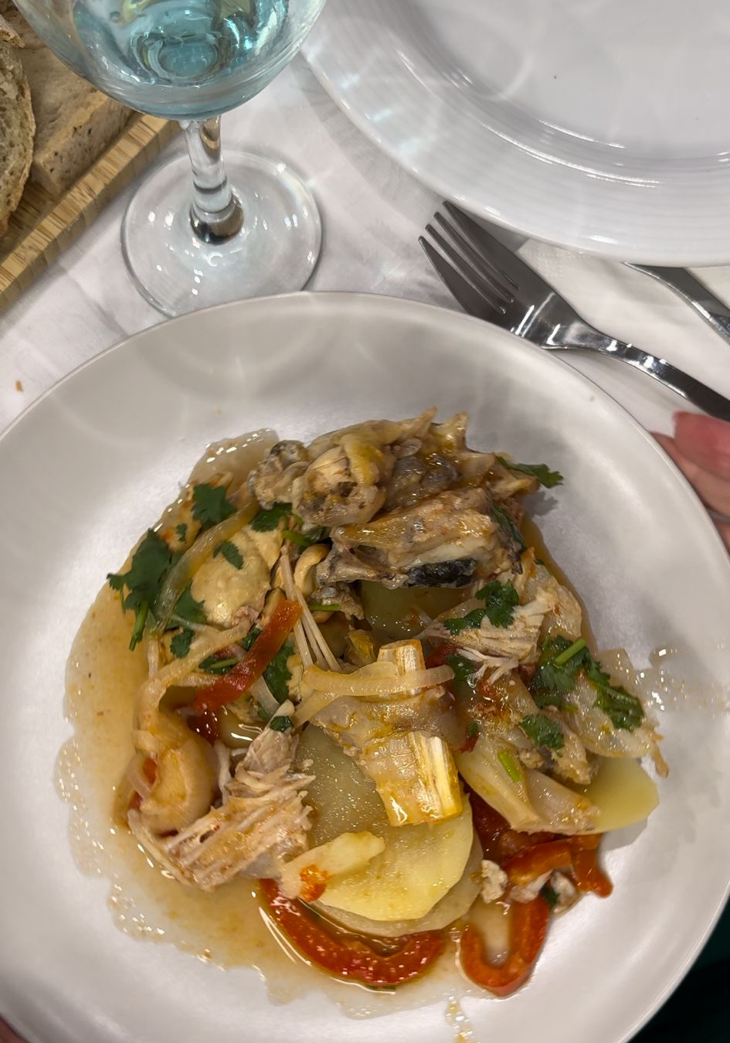
Desafio ASS 2023/2024
“Receitas Sustentáveis, têm Tradição”
TÍTULO DA RECEITA: Caldeirada de peixe (4-5 doses)
Custo aproximado da receita: 17-22 euros 35 minutos
Valor energético aproximado por 100 g: 92 Kcal
INGREDIENTES) :
1,200 Kg Peixe de época (safio, pata roxa, tamboril, cherne,
Cação, raia);
Fumet de peixe (se necessário);
2 Cebolas médias/grandes;
3 Dentes de alho;
4 Tomates;
1 Pimento vermelho grande;
5 Batatas;
Coentros;
Hortelã;
Sal;
Pimenta;
Azeite;
Vinho Branco;
Louro.
https://alimentacaosaudavelesustentavel.abaae.pt/receitas-sustentaveis/

Slide 5
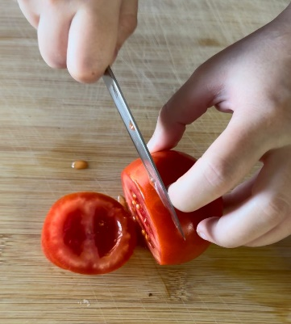
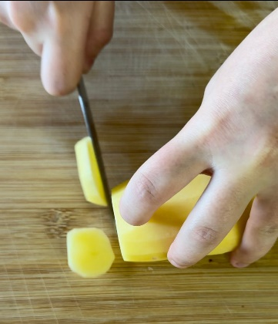
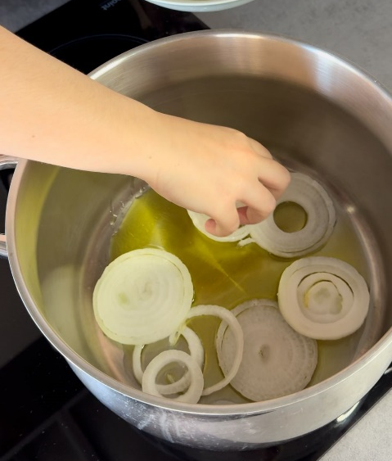
Desafio ASS 2023/2024
“Receitas Sustentáveis, têm Tradição”
PROCEDIMENTOS:
1º) Cortar as cebolas, os tomates, os pimentos e
as batatas em rodelas e o alho ao meio;
Dica sustentável - As cascas das batatas resultam num belo snack e por
isso podem ser aproveitadas.
2º) Num tacho colocar um fio de azeite generoso,
dispor as cebolas em rodelas, o alho,
formando uma camada.
https://alimentacaosaudavelesustentavel.abaae.pt/receitas-sustentaveis/

Slide 6
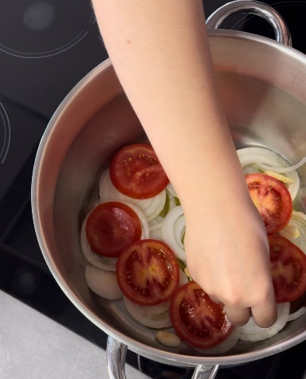
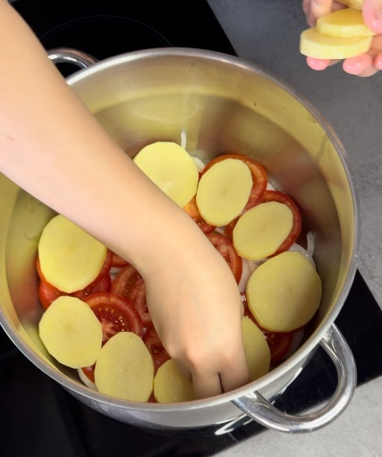
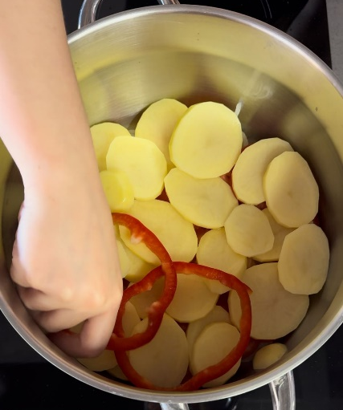
Desafio ASS 2023/2024
“Receitas Sustentáveis, têm Tradição”
PROCEDIMENTOS:
3º) Posteriormente adicionar o tomate, formando uma
segunda camada.
4º) Adicionar as batatas e posteriormente os
pimentos.
https://alimentacaosaudavelesustentavel.abaae.pt/receitas-sustentaveis/

Slide 7
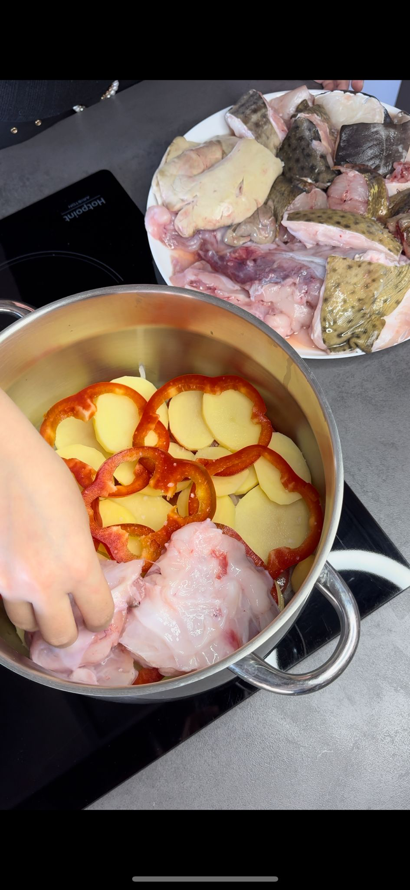
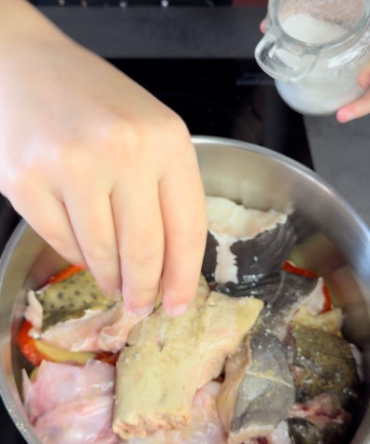
Desafio ASS 2023/2024
“Receitas Sustentáveis, têm Tradição”
PROCEDIMENTOS:
5º) Adicionar o peixe formando a última camada.
Dica sustentável – As aparas de peixe, espinhas, peles ou cabeças, menos apreciadas pela
família podem resultar num fumet de peixe, um delicioso caldo
para harmonizar outros pratos.
6º) Regar com vinho branco e mais uma fio de azeite generoso.
Temperar com sal e pimenta.
https://alimentacaosaudavelesustentavel.abaae.pt/receitas-sustentaveis/

Slide 8
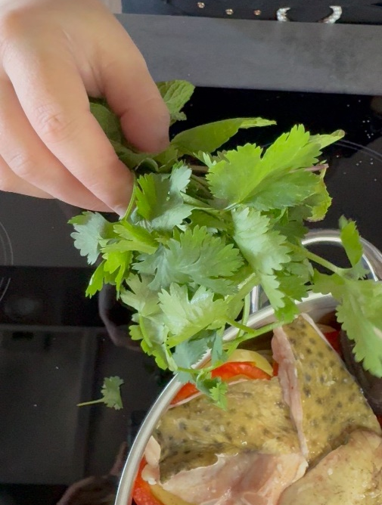
Desafio ASS 2023/2024
“Receitas Sustentáveis, têm Tradição”
PROCEDIMENTOS:
7º) Adicionar o ramo de cheiros formado por coentros
e hortelã. Tapar e deixar cozinhar, lentamente em lume
brando.
8º) Por fim, retificar os temperos, se necessário.
Dica Sustentável – As sobras da caldeirada podem dar vida a uma reconfortante Massada de Caldeirada de Peixe.
https://alimentacaosaudavelesustentavel.abaae.pt/receitas-sustentaveis/

